Slide 1
2018-1 스마트폰 게임 프로그래밍 Chapter 3 Installing Xcode 9 and the iOS 11 SDK
한국산업기술대 게임공학부
2018학년도 1학기
담당교수 : 김영식

Slide 2
iOS 11 SDK & XCODE 9 다운로드
iOS11 SDK와 XCODE9는 Mac AppStore 에서 무료 다운로드
무료 ‘Apple iOS Developer’ 등록 필요
기기 테스트 및 배포를 위해서는
유료 ‘Apple iOS Developer Program‘ 등록 필요

Slide 3
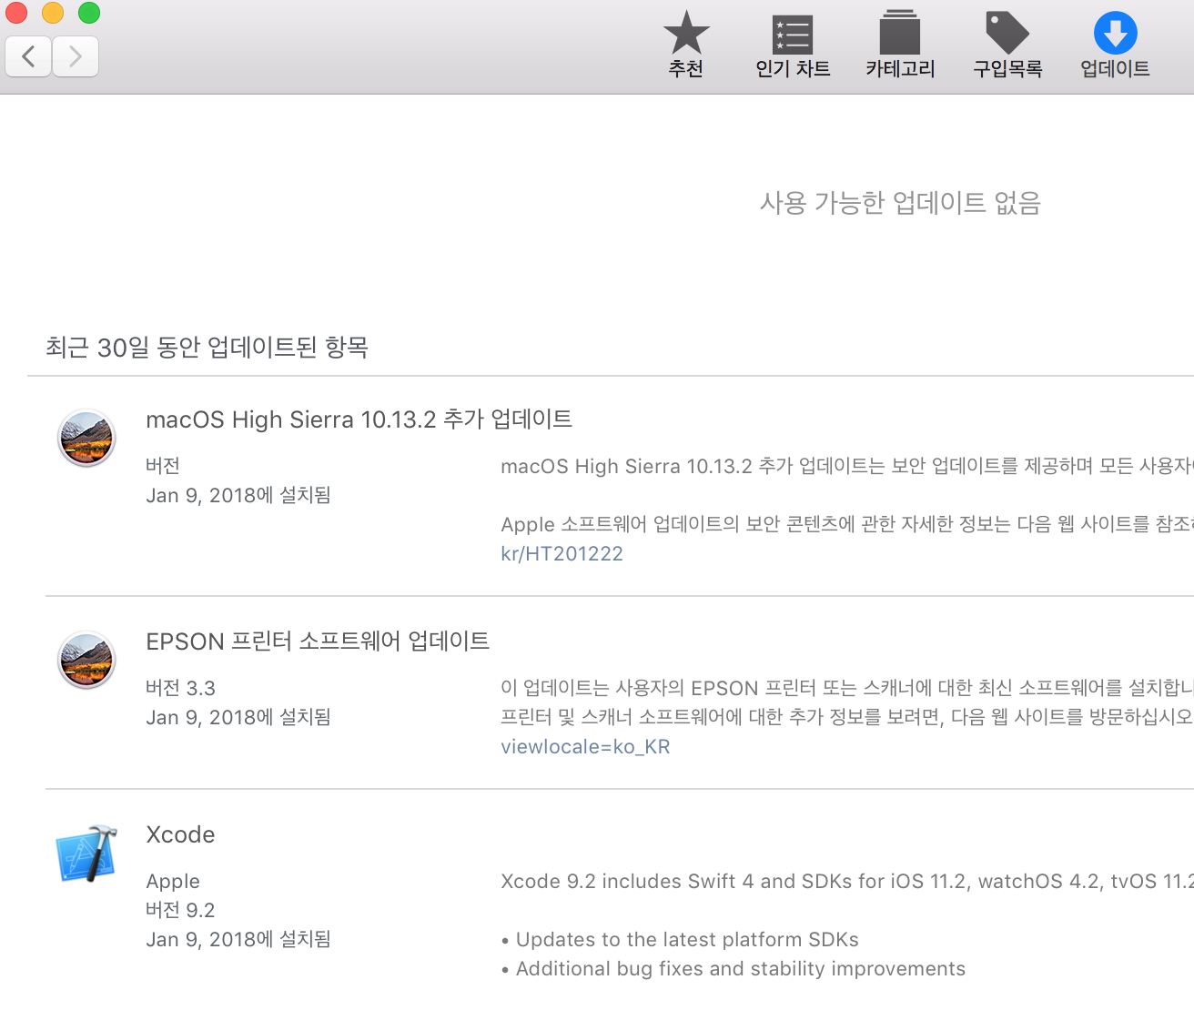
MacBook Pro, iPAD iOS 최신 업데이트
MacBook Pro : AppStore 업데이트
macOS High Sierra 10.13.x
XCODE 9.x
iPAD iOS 업데이트 : iOS 12.x

Slide 4
개발 환경
iOS7: XCODE5, iOS7 SDK, OSX10.8
iOS8: XCODE6, iOS8 SDK, OSX10.9.4
iOS9: XCODE7, iOS9 SDK, OSX10.10.4
iOS10: XCODE8, iOS10 SDK, OSX10.11.5
iOS11: XCODE9, iOS11 SDK, OSX10.12.6

Slide 5
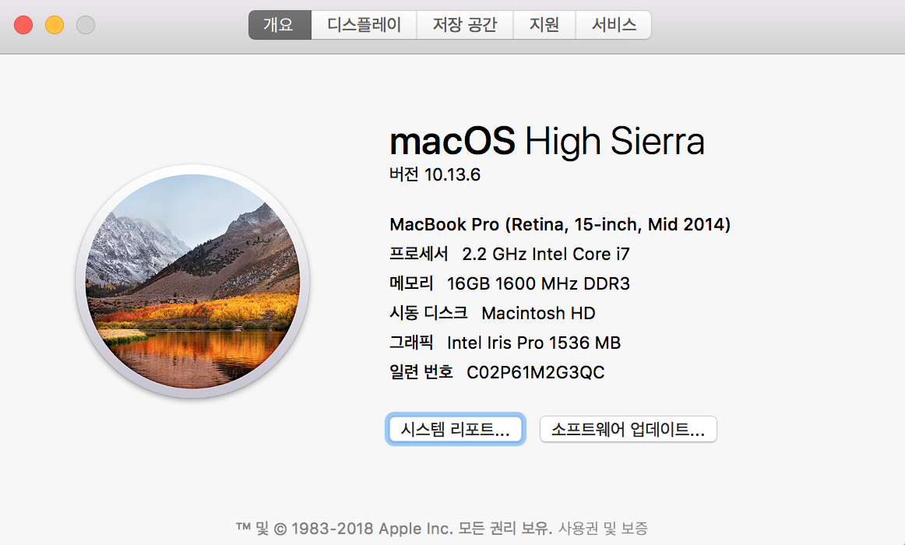
MacBook Pro OSX 10.13.x

Slide 6
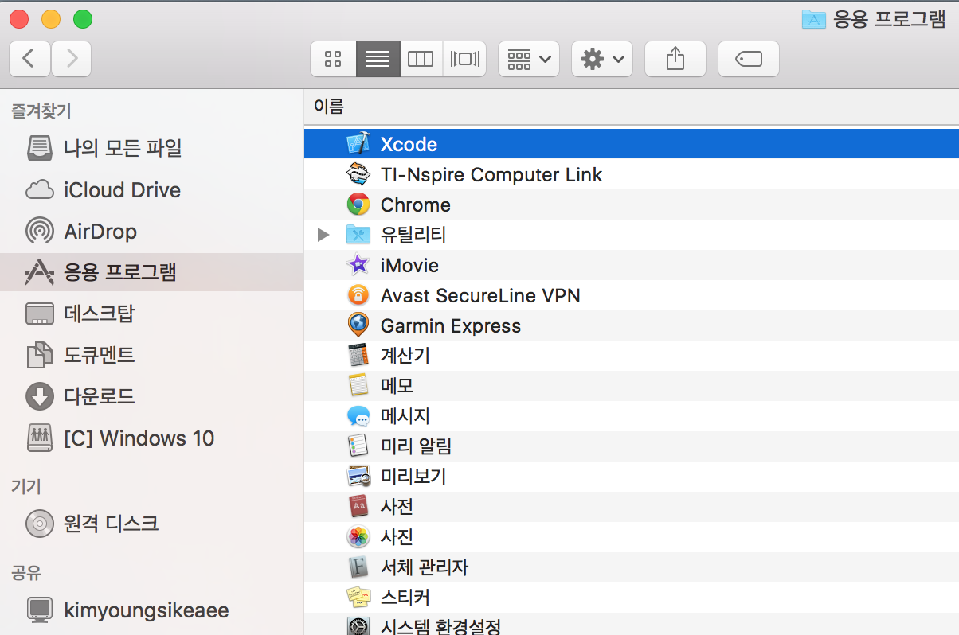
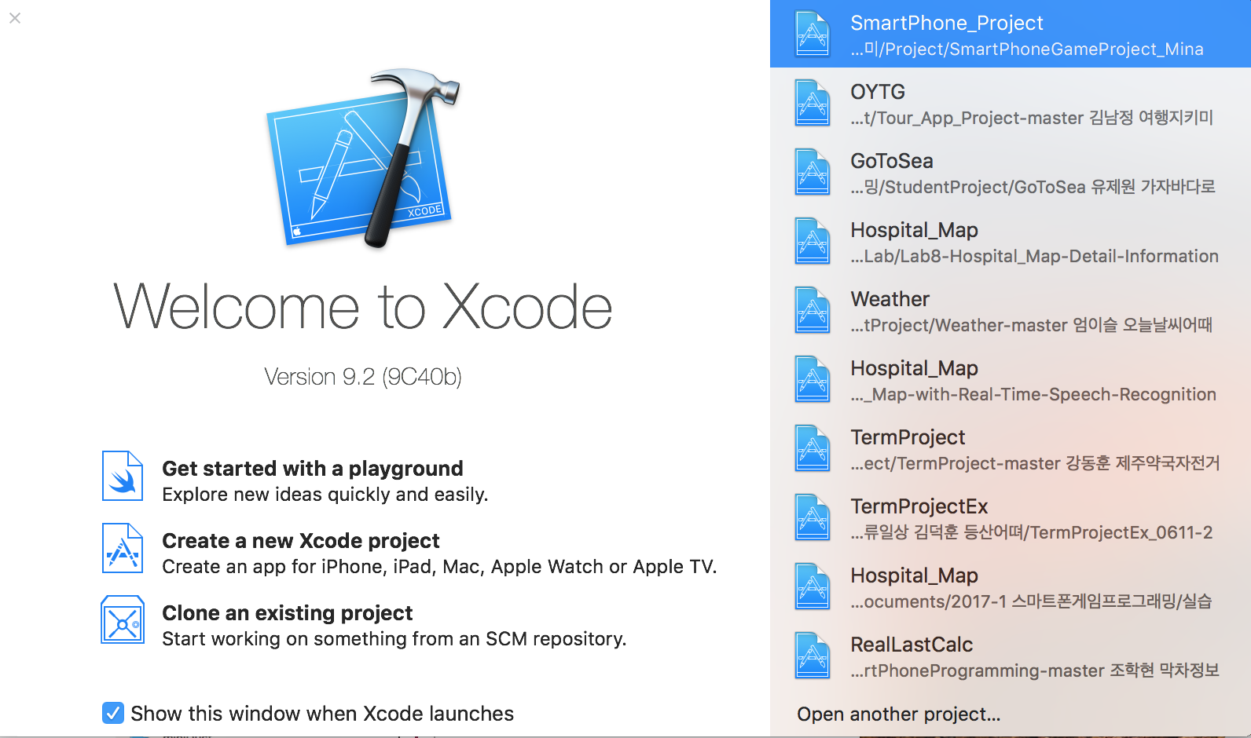
XCODE 9.x

Slide 7
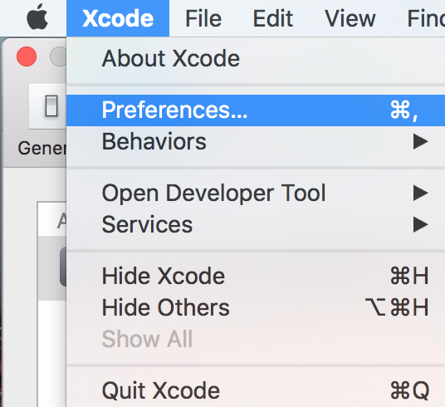
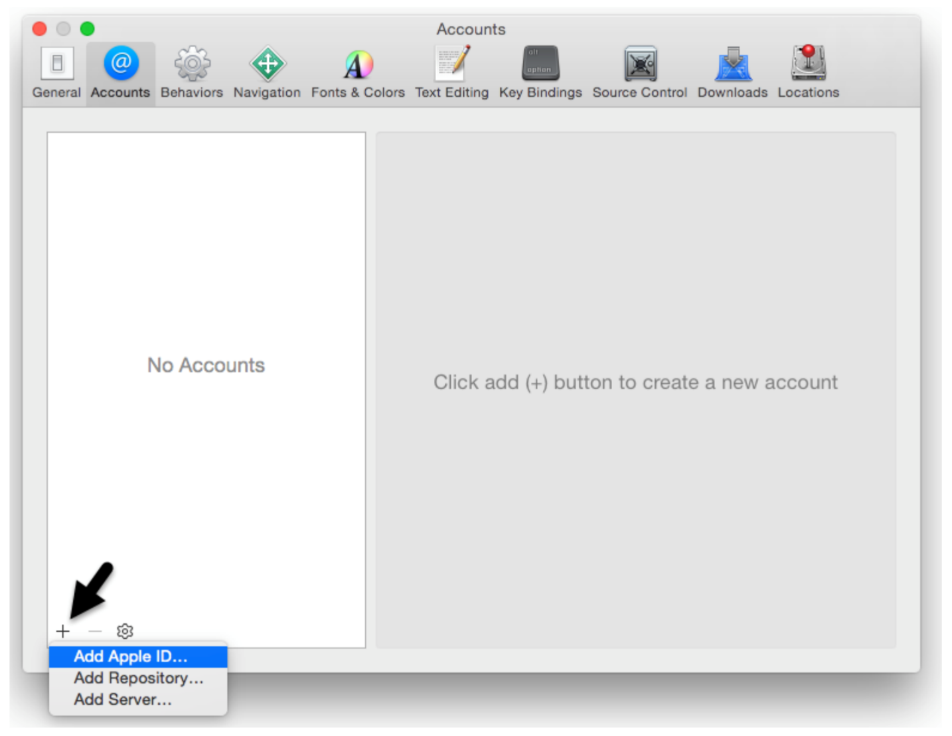
Xcode->Preferences 에 Apple ID 추가

Slide 8
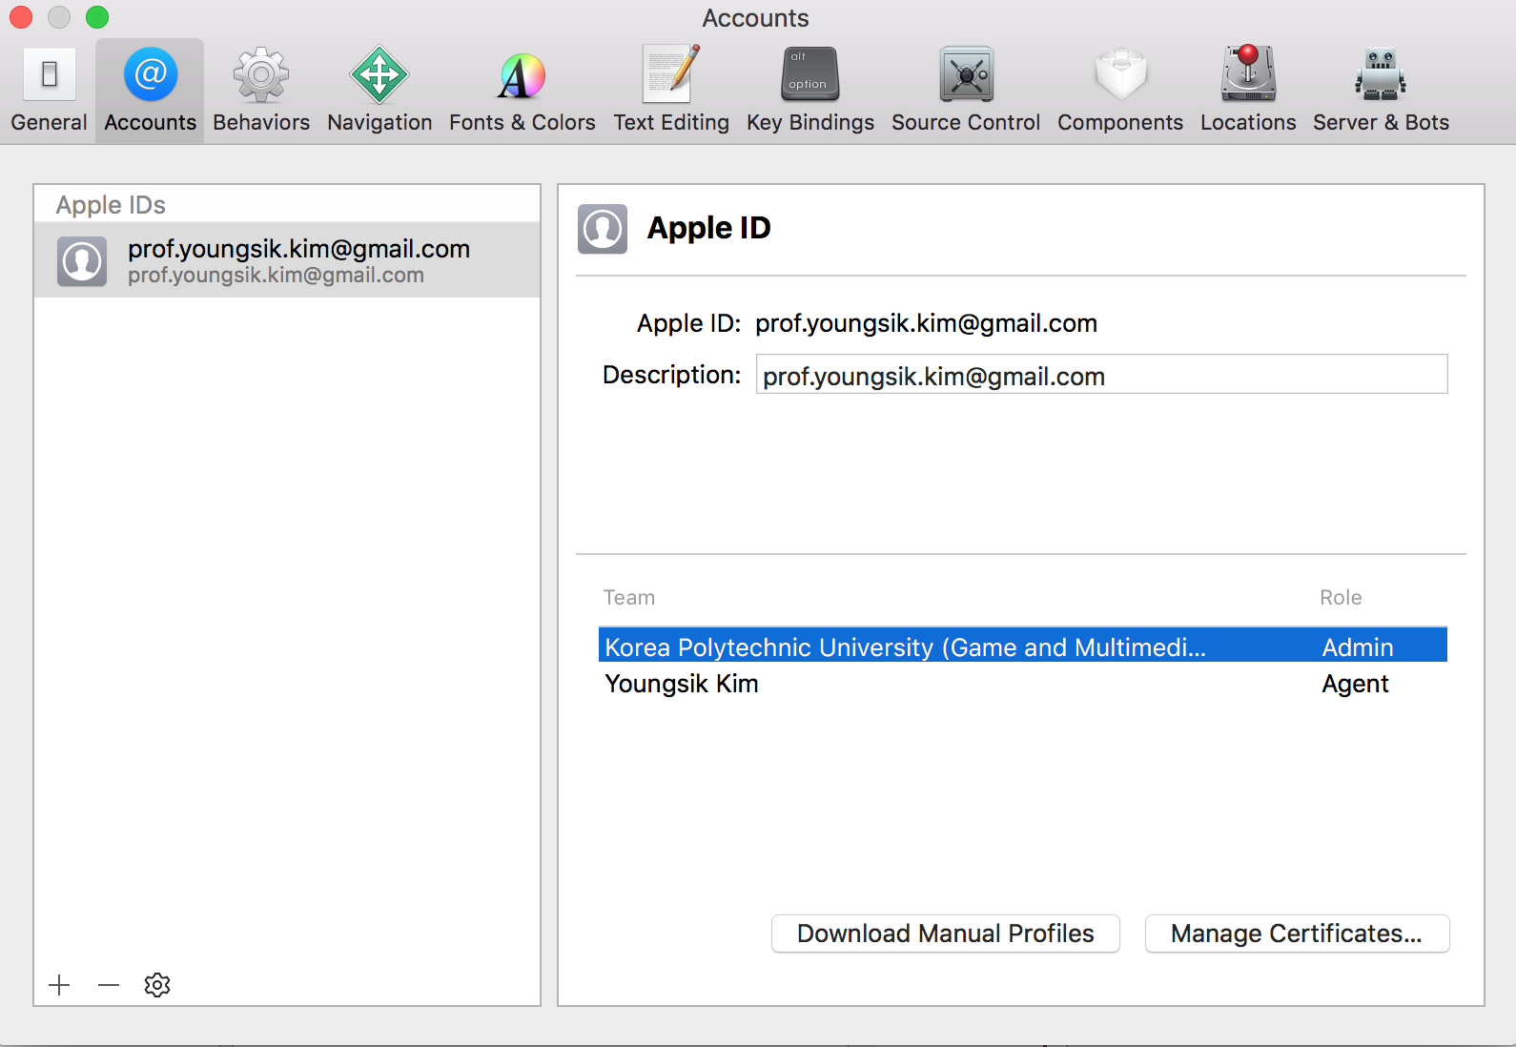
Xcode->Preferences 에 Apple ID 추가

Slide 9
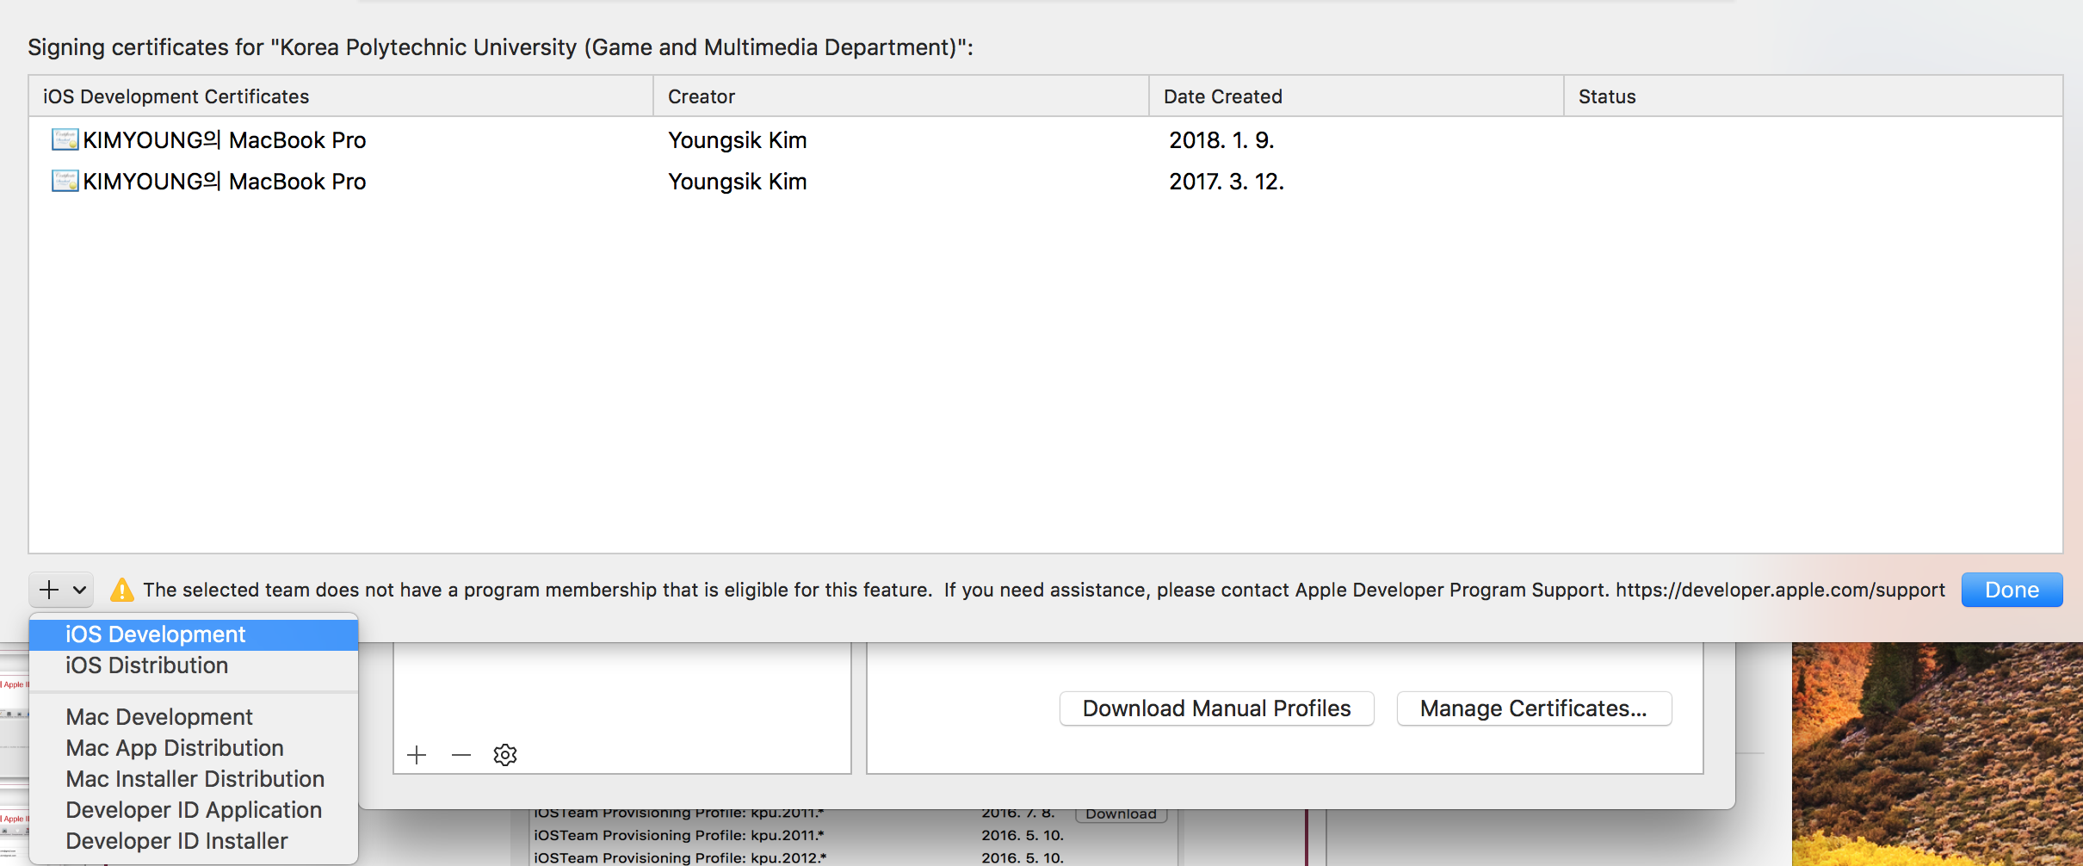
iOS Developer & iOS Distribution Signing Identities 생성

